Slide 1
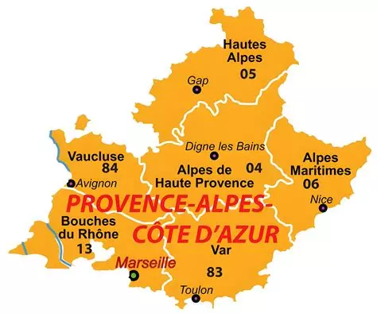
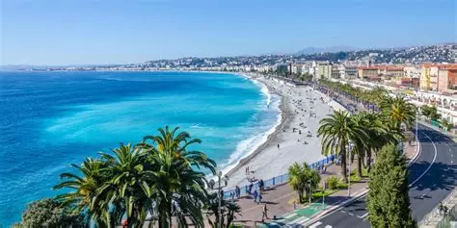
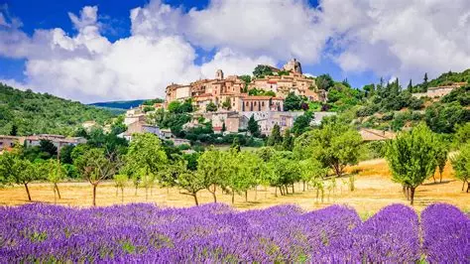






AU MENU
Du 01 Décembre 2025 au 05 Décembre 2025
LUNDI 01
MARDI 02
MERCREDI 03
JEUDI 04
Menu terroir et Noël
VENDREDI 05 Provence-Côte d’Azur
Salade de pommes de terre
En attente des réponses des producteurs locaux
Œuf dur sauce cocktail
Céleri rémoulade
Salade niçoise
Tagliatelles à la
tomate
Filet de poisson à la niçoise
Poulet au miel
Quiche aux champignons
et fromage
Brocolis
Riz
Fromage
Salade verte
Fromage
Crème panna cotta
Fruit de saison
Fruit de saison
Compote
Les menus sont validés en commission des menus par un diététicien. Ils sont susceptibles d’être modifiés en fonction des aléas de livraison ou de tout autre imprévu.
Les menus sont téléchargeables sur le site internet www.nemours.fr.

Dessert du jour
Produits locaux – Circuit court
Produits bio
Hôtel de ville : 39 rue du Docteur Chopy – CS 60410 – 77797 Nemours Cedex
Tél. : 01.64.45.04.14 - email : cuisine.centrale@ville-nemours.fr – www.nemours.fr

Slide 2




AU MENU
Du 08 Décembre 2025 au 12 Décembre 2025
LUNDI 08
MARDI 09
MERCREDI 10
JEUDI 11
VENDREDI 12
Riz
Betteraves rouges
Coleslaw
Pâté de volaille
Velouté St Germain
Salade verte croûtons
Poisson pané
Pilons de poulet
Steak haché de veau
Escalope de dinde à la crème
Chili végétarien
Blé à la tomate
Chou-fleur
Epinards à la béchamel
Fromage
Fromage
Riz aux lentilles

Crème chocolat
Mahalabiya
(gâteau fleur d’oranger)
Cake
Fromage blanc
Fruit de saison
Fruit de saison
Les menus sont validés en commission des menus par un diététicien. Ils sont susceptibles d’être modifiés en fonction des aléas de livraison ou de tout autre imprévu.
Les menus sont téléchargeables sur le site internet www.nemours.fr.

Dessert du jour
Produits locaux – Circuit court
Produits bio
Hôtel de ville : 39 rue du Docteur Chopy – CS 60410 – 77797 Nemours Cedex
Tél. : 01.64.45.04.14
email : cuisine.centrale@ville-nemours.fr – www.nemours.fr

Slide 3





AU MENU
Du 15 Décembre 2025 au 19 décembre 2025
LUNDI 15
MARDI 16
MERCREDI 17
JEUDI 18
VENDREDI 19
Sardines à la tomate
Salade de lentilles
Taboulé
Carottes râpées
Mousse de canard et toasts
Haut de cuisse de poulet
Courgettes à la bolognaise
Raviolis sauce tomate
Risotto aux légumes
Poisson crème de champignons
Haricots verts
Yaourt nature
Yaourt aromatisé
Fromage
Pommes de terre
au four
Fromage

Yaourt aux fruits
Tarte aux pommes
Fruit de saison
Fruit de saison
Clémentines et chocolat de Noël
Les menus sont validés en commission des menus par un diététicien. Ils sont susceptibles d’être modifiés en fonction des aléas de livraison ou de tout autre imprévu.
Les menus sont téléchargeables sur le site internet www.nemours.fr.

Dessert du jour
Produits locaux – Circuit court
Produits bio
Hôtel de ville : 39 rue du Docteur Chopy – CS 60410 – 77797 Nemours Cedex
Tél. : 01.64.45.04.14 - email : cuisine.centrale@ville-nemours.fr – www.nemours.fr

Slide 4






AU MENU
Du 22 Décembre 2025 au 26 Décembre 2025
LUNDI 22
MARDI 23
MERCREDI 24
JEUDI 25
VENDREDI 26
Rosette
Salade de perles
FERIE
Salade verte
Emincé de dinde au curry
Filet de poisson
Printanière de légumes
Fruit
Hamburger de
poulet
Haricots beurre
Fromage
FERME
Potatos
Fruit de saison
Crème vanille
Les menus sont validés en commission des menus par un diététicien. Ils sont susceptibles d’être modifiés en fonction des aléas de livraison ou de tout autre imprévu.
Les menus sont téléchargeables sur le site internet www.nemours.fr.

Dessert du jour
Produits locaux – Circuit court
Produits bio
Hôtel de ville : 39 rue du Docteur Chopy – CS 60410 – 77797 Nemours Cedex
Tél. : 01.64.45.04.14
email : cuisine.centrale@ville-nemours.fr – www.nemours.fr

